Slide 1
Hội Chữ thập đỏ Bệnh viện Hùng Vương

Slide 2
Ý NGHĨA CỦA NGÀY 14/6

Slide 3
Ý NGHĨA CỦA NGÀY 14/6

Slide 4
KẾT QUẢ PHONG TRÀO HIẾN MÁU TÌNH NGUYỆN TẠI BỆNH VIỆN HÙNG VƯƠNG TỪ 2008 ĐẾN 2012

Slide 5
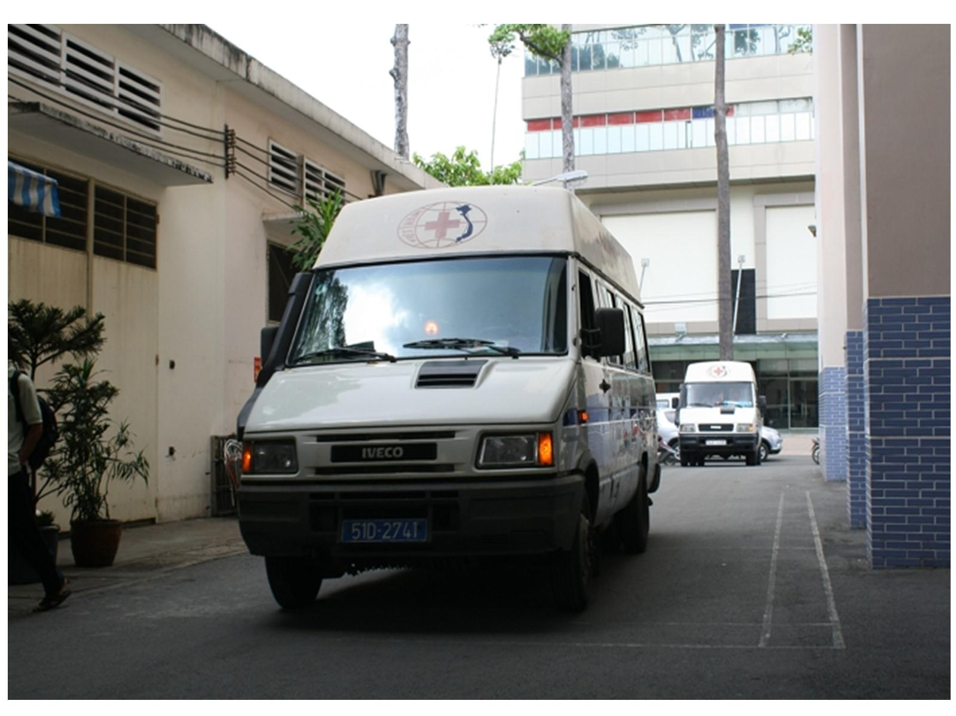
MỘT SỐ HÌNH ẢNH

Slide 6
KẾT QUẢ PHONG TRÀO HIẾN MÁU TÌNH NGUYỆN TẠI BỆNH VIỆN HÙNG VƯƠNG TỪ 2008 ĐẾN 2012

Slide 7
MỘT SỐ ĐIỂN HÌNH TIÊU BIỂU

Slide 8
MỘT SỐ ĐIỂN HÌNH TIÊU BIỂU

Slide 9
MỘT SỐ ĐIỂN HÌNH TIÊU BIỂU

Slide 10
MỘT SỐ ĐIỂN HÌNH TIÊU BIỂU

Slide 11
MỘT SỐ ĐIỂN HÌNH TIÊU BIỂU

Slide 12
MỘT SỐ ĐIỂN HÌNH TIÊU BIỂU

Slide 13
MỘT SỐ ĐIỂN HÌNH TIÊU BIỂU

Slide 14
MỘT SỐ ĐIỂN HÌNH TIÊU BIỂU

Slide 15
MỘT SỐ ĐIỂN HÌNH TIÊU BIỂU

Slide 16
“Mọi người Hiến máu đều là Anh hùng” là thông điệp chính thức của Tổ chức Y tế Thế giới năm 2012 về ngày “Thế giới tôn vinh người Hiến máu” 14/6

Slide 18
Hội Chữ thập đỏ Bệnh viện Hùng Vương

